Slide 1
CMOOC 联盟优秀课程 北京市优质教材
软件项目管理
北京邮电大学 韩万江 hanwanjiang@bupt.edu.cn

Slide 2
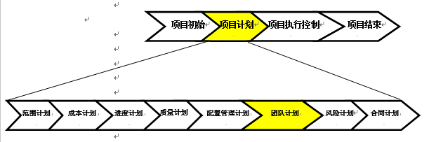
路线图:团队计划

Slide 3
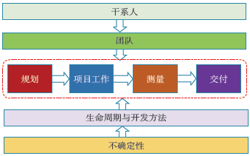
八大绩效域框架

Slide 4
软件项目管理 第 二 篇
第 10 章
软件项目团队计划

Slide 5
本章要点
一
人员职责计划
二
干系人管理计划
三
沟通计划
四
敏捷团队规划
五
案例分析

Slide 6
组织结构的主要类型
职能型
项目型
矩阵型
chapter__10

Slide 7
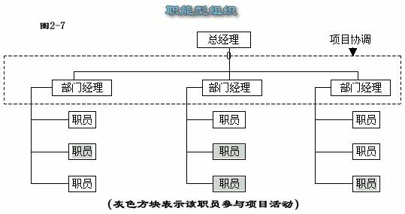
职能型

Slide 8
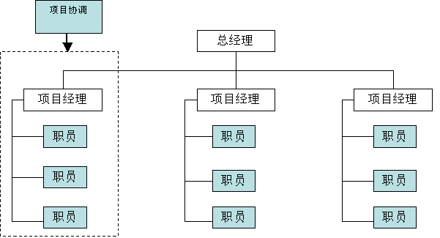
项目型

Slide 9
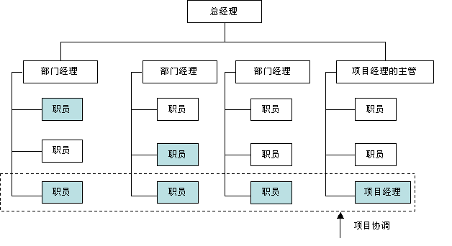
矩阵型
chapter__6

Slide 10
选择合适的项目角色
例如:
1) 项目经理
2) 系统分析员
3) 系统设计员
4) 数据库管理员
5) 支持工程师
6) 程序员
7) 质量保证人员
8) 配置管理人员
9) 业务专家（用户）
10) 测试人员
等等

Slide 11
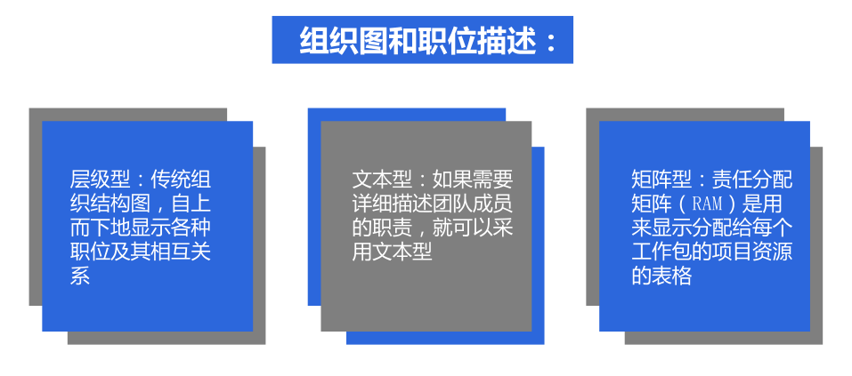
人员职责计划
责任分配矩阵(RAM)
组织分解结构 (OBS)
其它,例如文本型
chapter__10

Slide 12
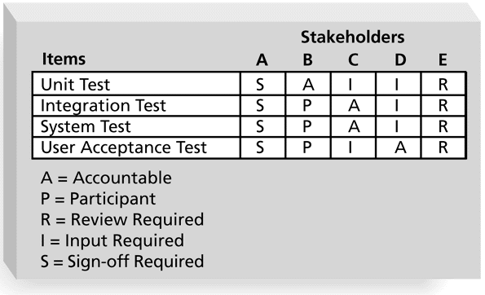
RAM Showing Stakeholder Roles
chapter__10

Slide 13
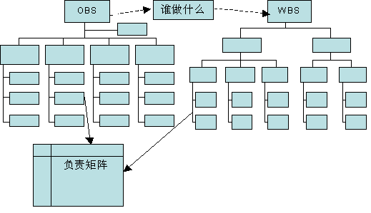
组织分解结构(OBS)
chapter__10

Slide 14
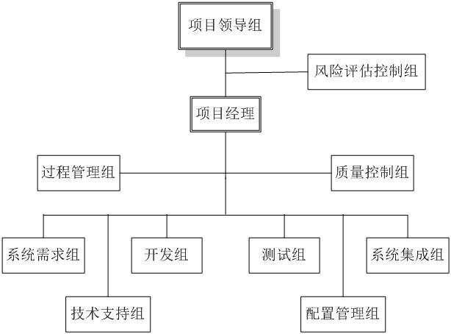
项目组织图
chapter__6

Slide 15
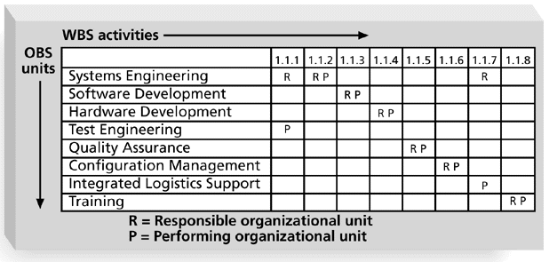
组织分解结构(OBS)与RAM
chapter__10

Slide 16
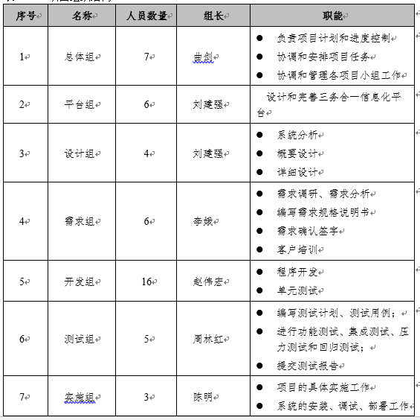
文本型-人员职责计划

Slide 17
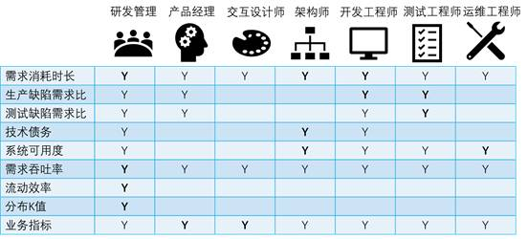
KPI评价指标举例

Slide 18
本章要点
一
项目人员职责计划
二
干系人管理计划
三
沟通计划
四
敏捷团队规划
五
案例分析

Slide 19
干系人（Stakholder）
干系人（stakeholder）是能影响项目决策、活动或者结果的个人、群体或者组织，以及会受到或者自认为会受到项目决策、活动或者结果影响的个人、群体或者组织。
chapter__10

Slide 20
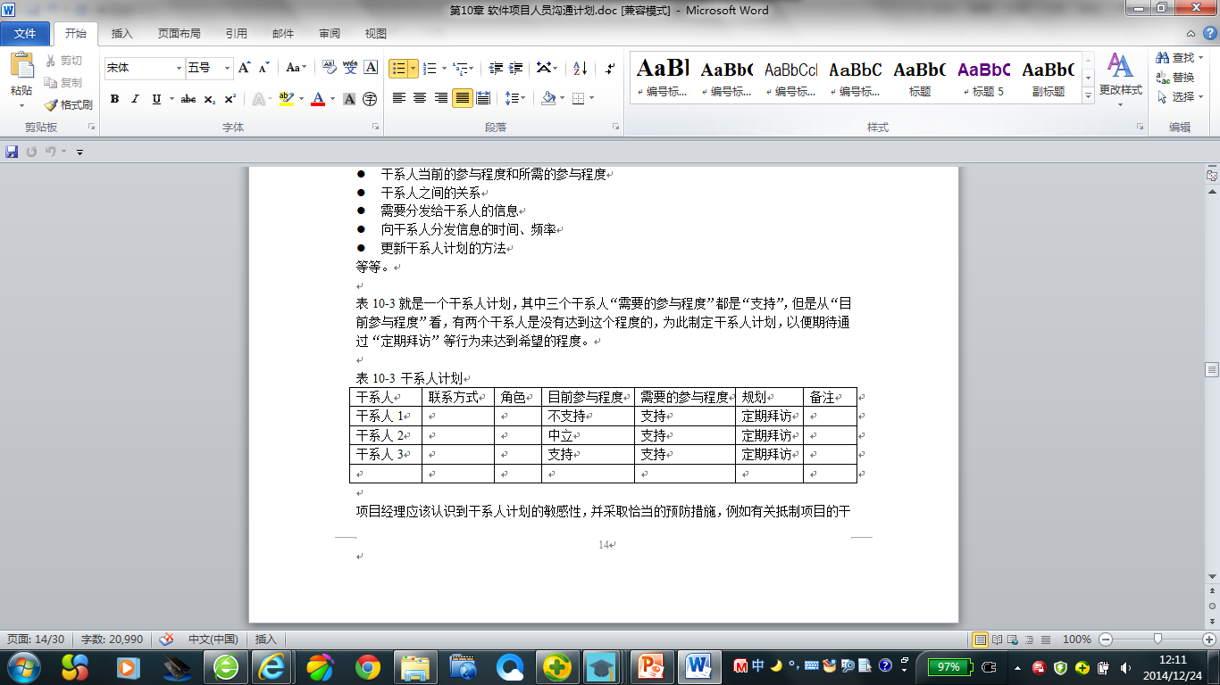
干系人管理计划
chapter__10

Slide 21
本章要点
一
项目人员计划
二
干系人管理计划
三
沟通计划
四
敏捷团队规划
五
案例分析

Slide 22

项目沟通的过程
信息
接收者
发送者
反应
chapter__10

Slide 23
项目沟通的方式
书面沟通和口头沟通
语言沟通和非语言沟通
正式沟通和非正式沟通
单向沟通和双向沟通
网络沟通才
chapter__10

Slide 24
项目沟通渠道
上级沟通
下级沟通
横向沟通

Slide 25

项目沟通渠道
1 line
3 lines
6 lines
10 lines
N persons need n(n-1)/2 lines

Slide 26

单选题
1分
关于项目沟通渠道？
A
越少越高效
B
越多越好
chapter__6
提交

Slide 27
项目组织图
项目组织图以图形方式展示项目团队成员及其报告关系。
chapter__6

Slide 28
项目沟通计划
沟通计划是确定谁需要信息，需要什么信息，何时需要信息，以及如何将信息分发给他们。
chapter__10

Slide 29
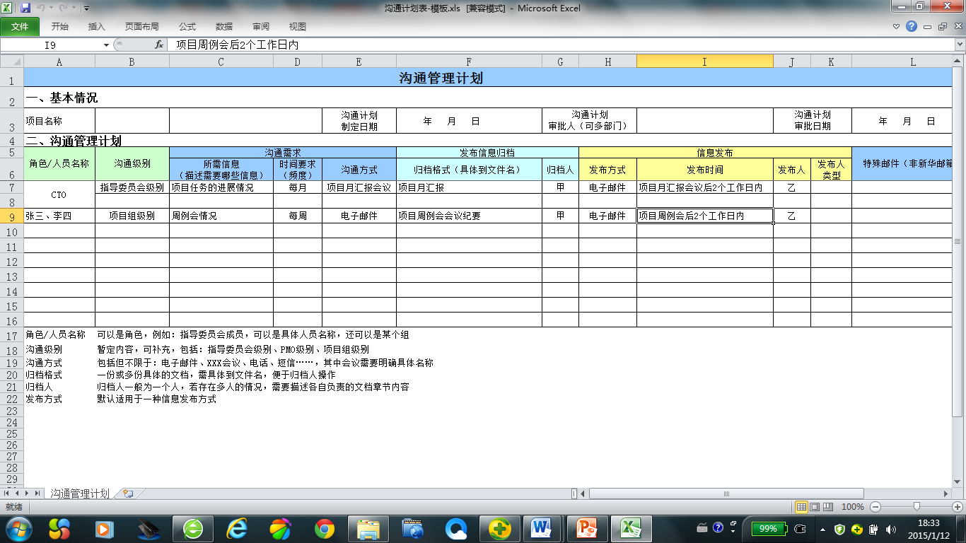
编制项目沟通计划
沟通需求分类
沟通内容
沟通方法
沟通职责
沟通进度
chapter__10

Slide 30
本章要点
一
项目人员计划
二
干系人管理计划
三
沟通计划
四
敏捷团队规划
五
案例分析

Slide 31
敏捷的角色
敏捷的角色
Scrum 角色
产品负责人(Product owner )
团队促进者(Team facilitator )
跨职能团队成员(Cross-functional team member )
Product Owner（产品负责人）
Scrum Master （ Scrum主管）
开发团队
chapter__10

Slide 32

敏捷团队
最有效的敏捷团队往往由三到九个成员组成。(黄金人数5-9人)
理想情况下，敏捷团队应该集中在一个工作场所工作。
团队成员100%为专职成员, 协同工作，自组织团队
敏捷鼓励自我管理团队。
chapter__10

Slide 33
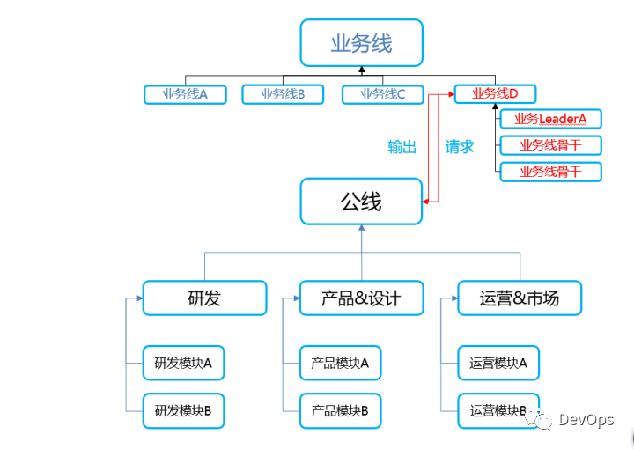
“小前台+大中台” 的组织架构

Slide 34
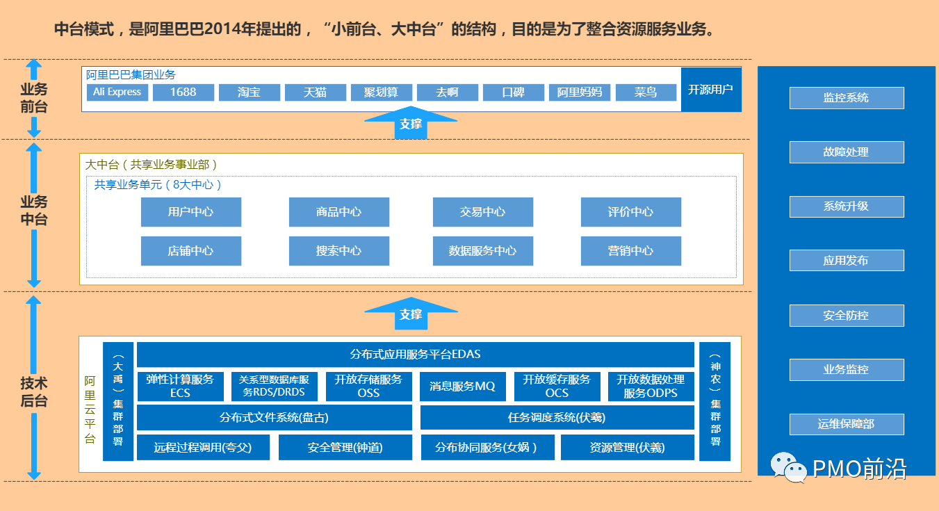
chapter__6

Slide 35
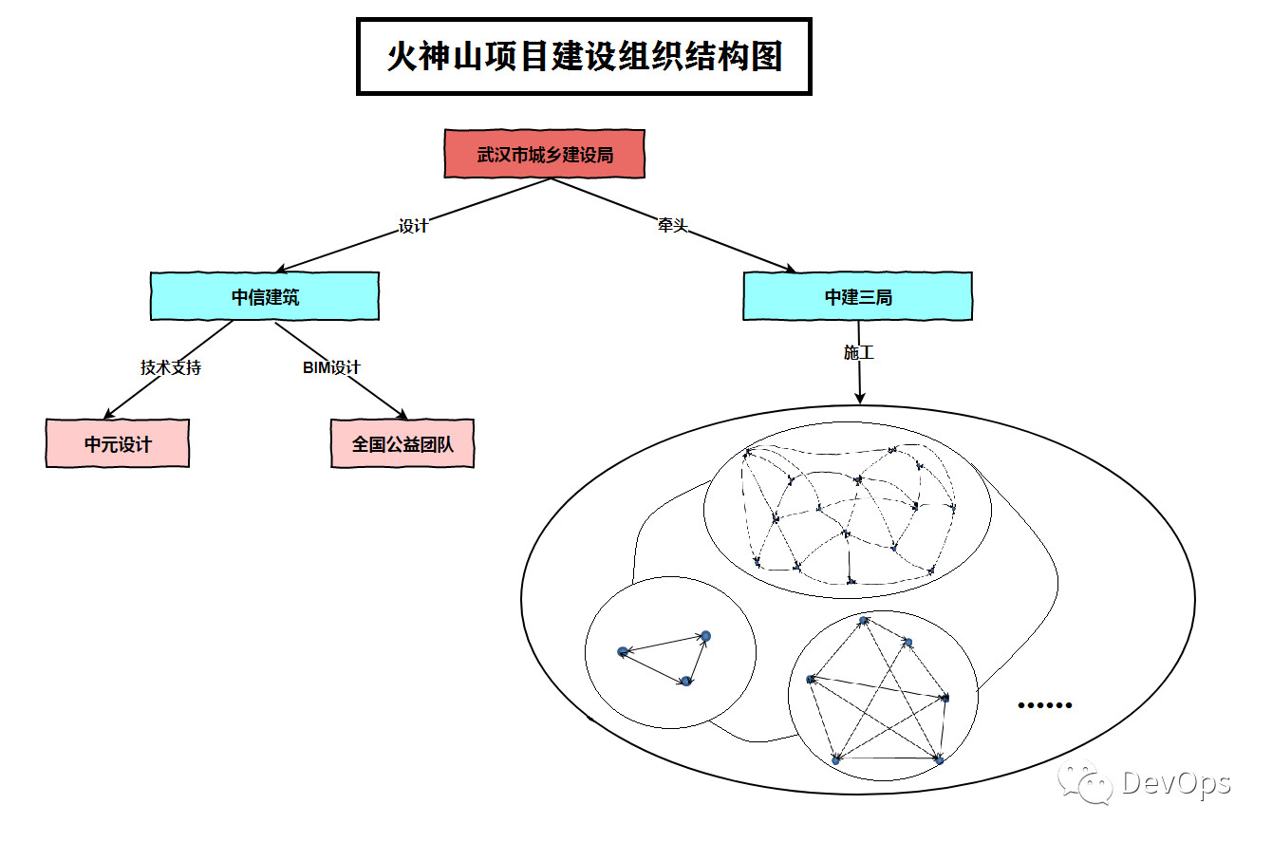
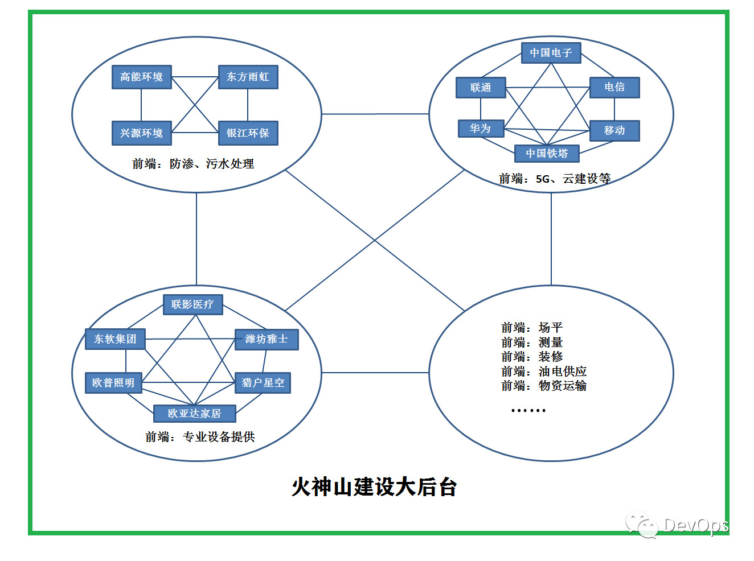
火神山项目建设组织结构图

Slide 36
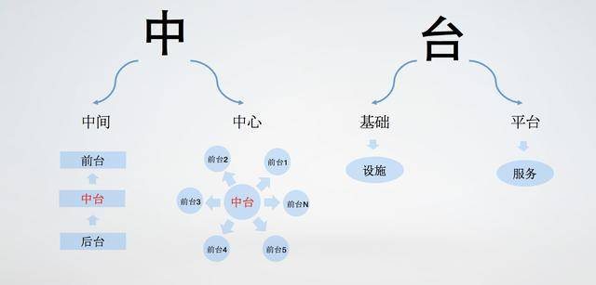
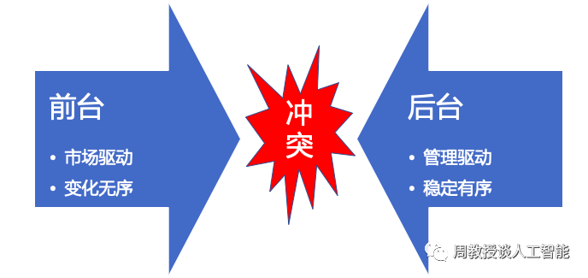
基于大中台下的组织架构
chapter__6

Slide 37
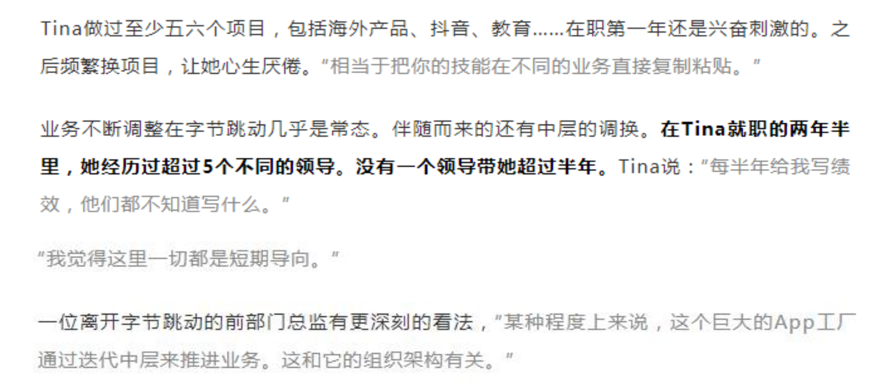
案例：字节跳动的组织结构

Slide 38
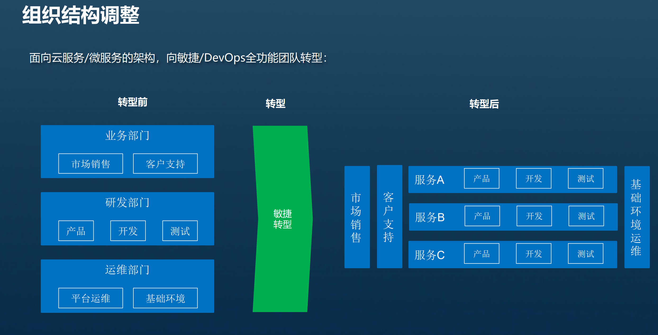

Slide 39
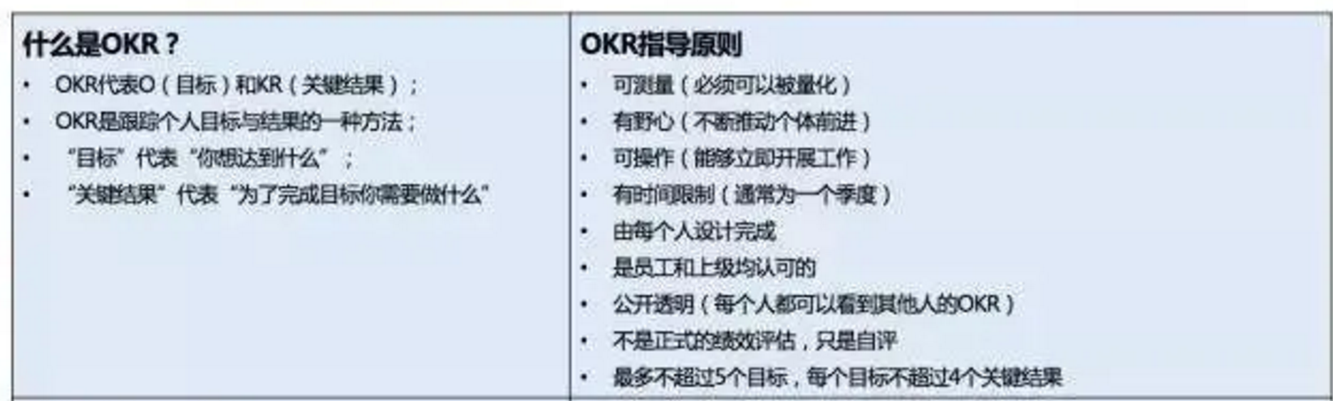
OKR人员激励计划
chapter__6

Slide 40
OKR
OKR（Objectives and Key Results，⽬标与关键结果）是⼀套组织、 团队与个⼈皆适⽤的⽬标管理⽅法。
众多海外企业：Intel、Google、Oracle、Twitter、Facebook、 Uber、Linkedin……
从2014年前后传⼊国内后，包括百度、腾讯、京东、华为、⼩⽶、滴 滴、今⽇头条、抖⾳、知乎、顺丰、链家等多家公司先后实施。
还有很多创业团队，都在实践着OKR，帮助团队创业成功。

Slide 41
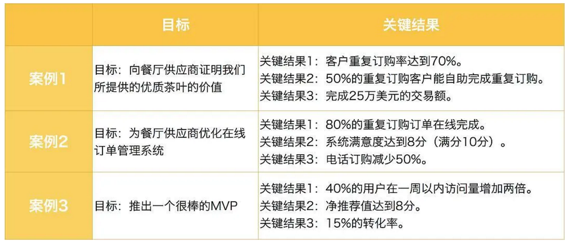
OKR举例
chapter__6

Slide 42
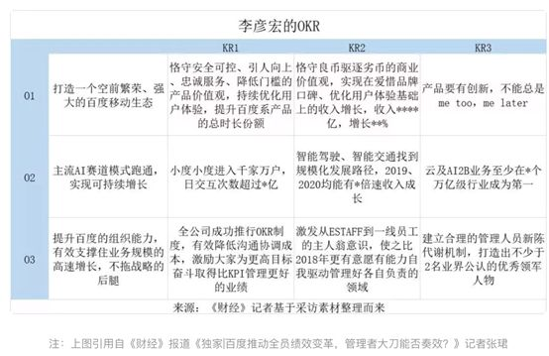
百度的OKR
Notes:
百度着力筹备OKR始于2018年12月，由元老崔姗姗推动百度绩效变革，在2019年1月大力推动。

Slide 43
OKR- ⽬标来⾃于
- 组织使命、愿景和战略分解；
- 管理团队的讨论和决策；
- 团队⾃发讨论和设计；
- 协作团队的要求；
- 创新要求；
-团队成⻓规划；
- 个⼈的兴趣、爱好；

Slide 44
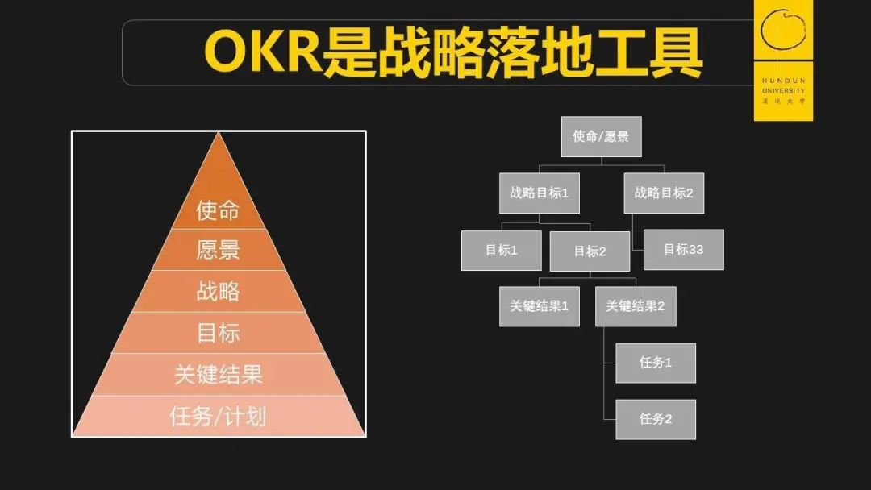

Slide 45
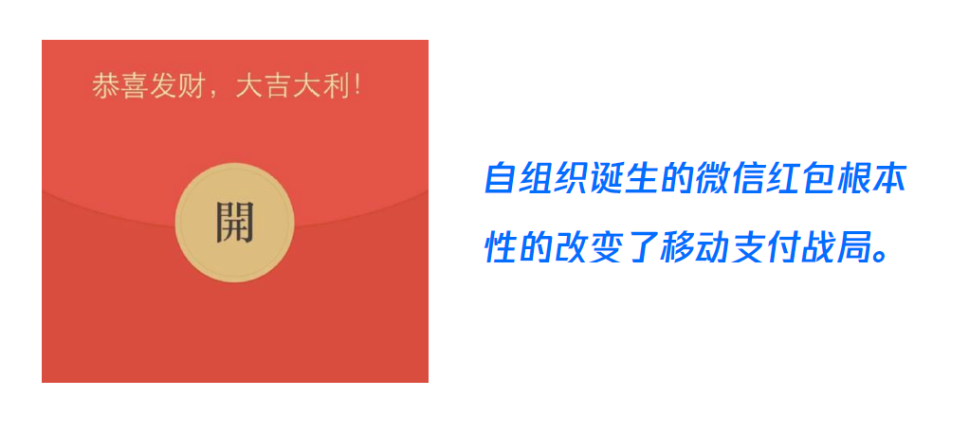
敏捷自组织团队的成功范例

Slide 46
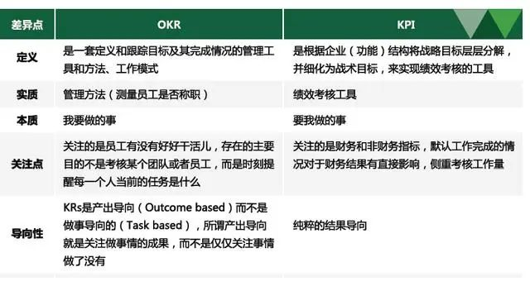
OKR与KPI

Slide 47
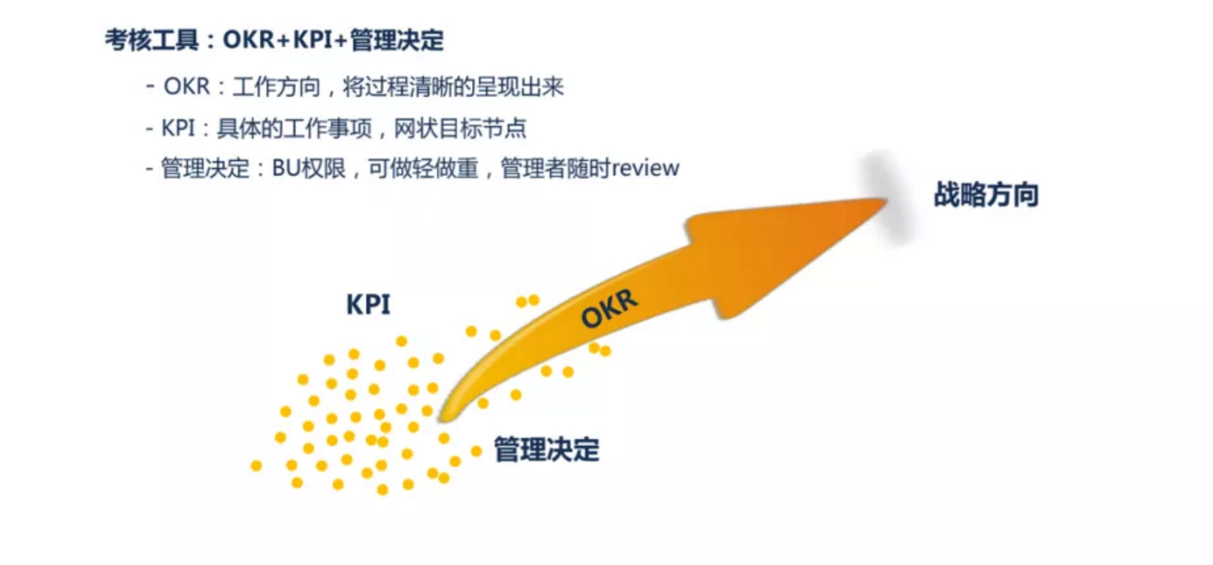
阿里绩效考核模式

Slide 48
仆人式领导
仆人式领导是通过对团队服务来领导团队的
注重理解和关注团队成员的需要和发展
仆人式领导为团队赋权
旨在使团队尽可能达到最高绩效。
chapter__10

Slide 49
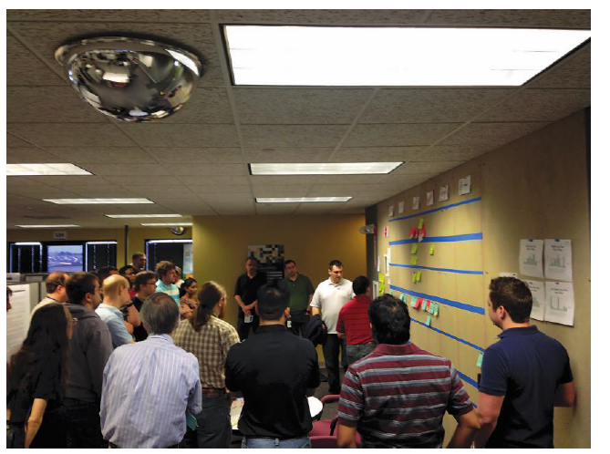
敏捷方法提倡高度透明
邀请所有相关方参与项目会议和审查
chapter__10

Slide 50
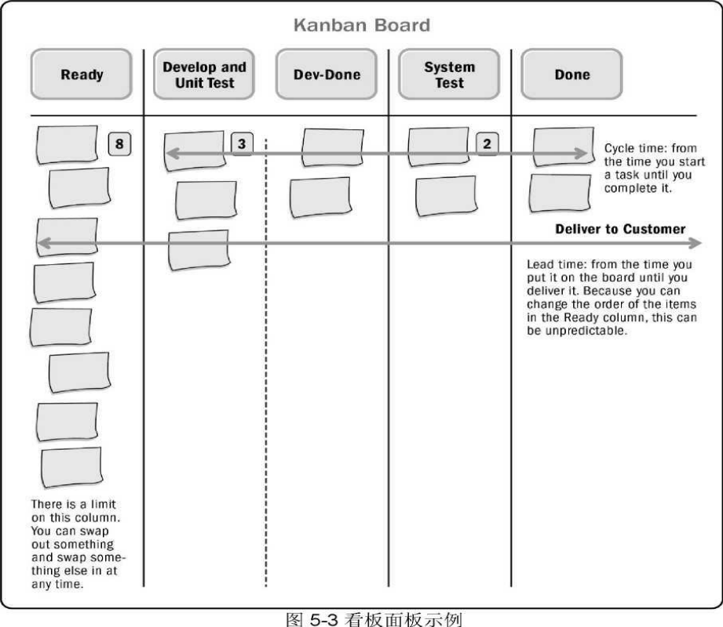
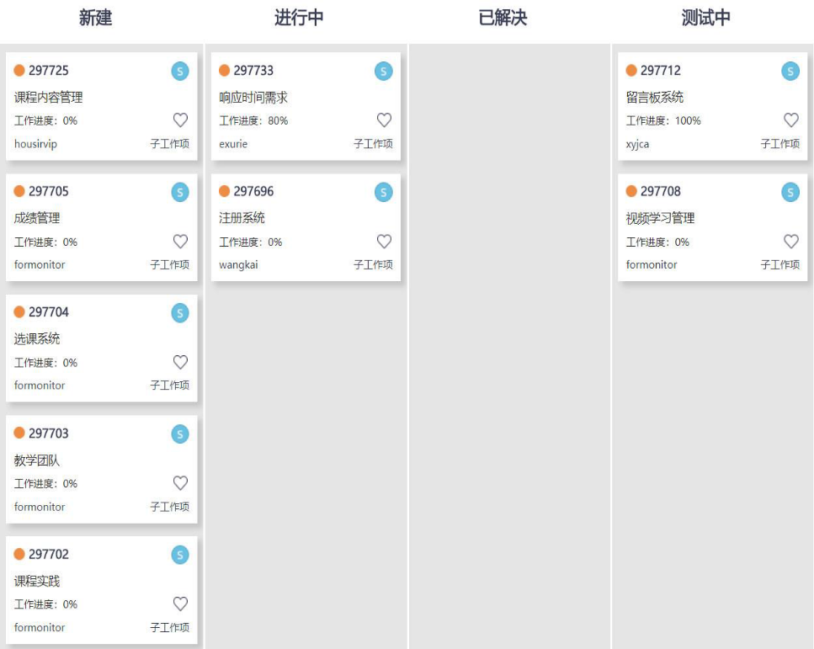
敏捷方法提倡高度透明
将项目信息发布到公共空间
chapter__10

Slide 51
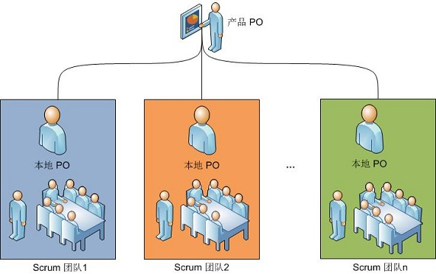
Scrum of scrums
chapter__10

Slide 52
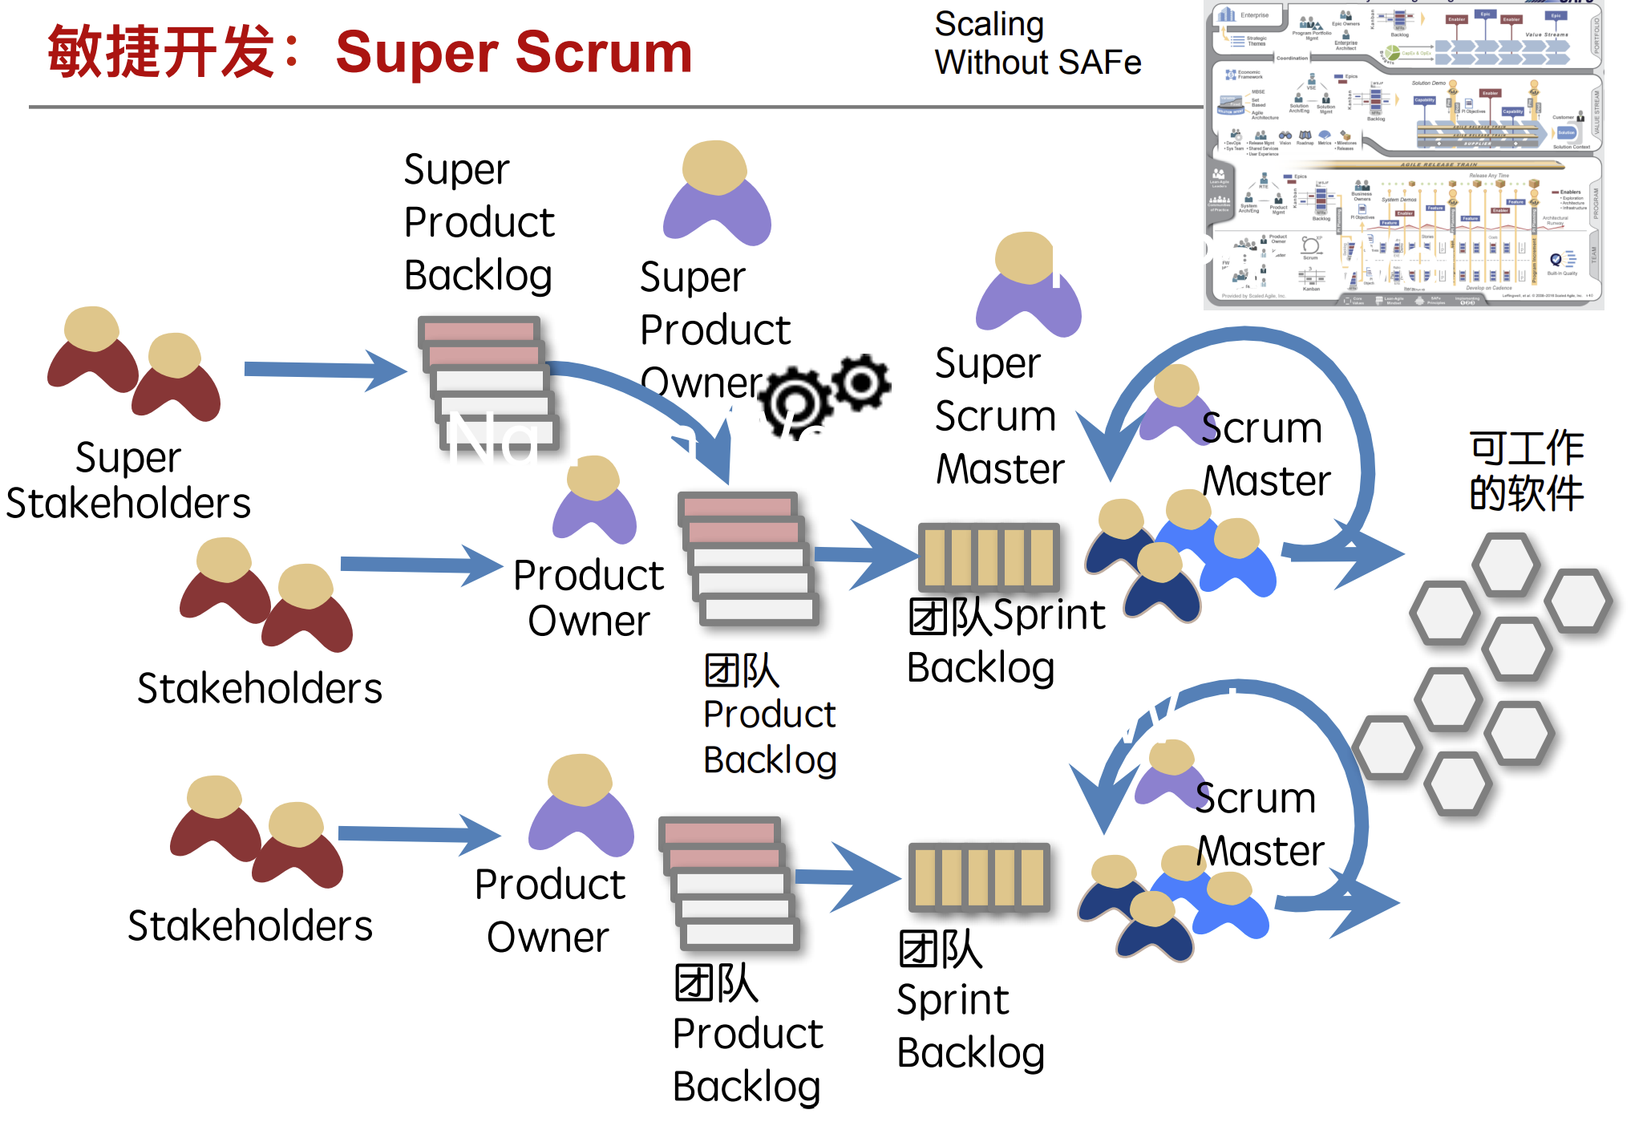

Slide 53
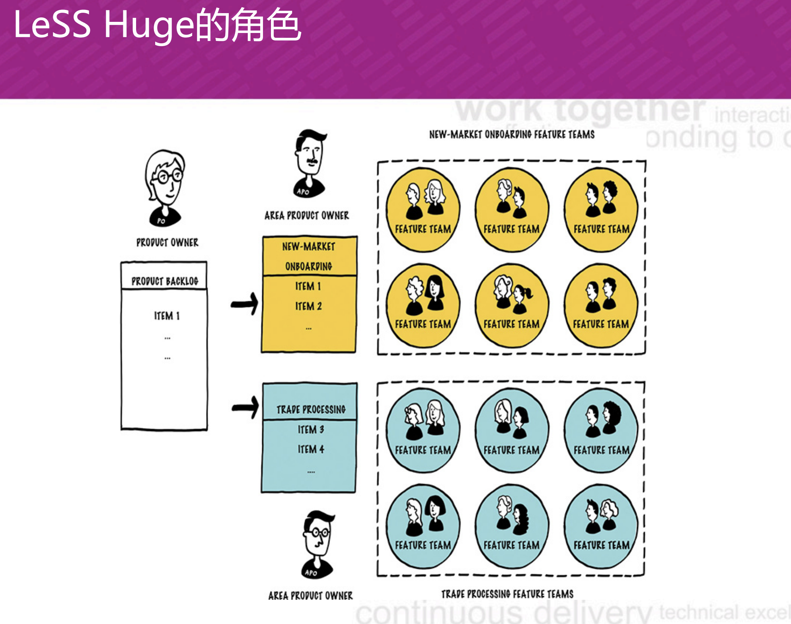

Slide 54
本章要点
一
项目人员计划
二
干系人管理计划
三
沟通计划
四
敏捷团队规划
五
案例分析

Slide 55
医疗信息商务平台（MED）案例
团队组织结构
干系人计划
沟通计划
chapter__10

Slide 56
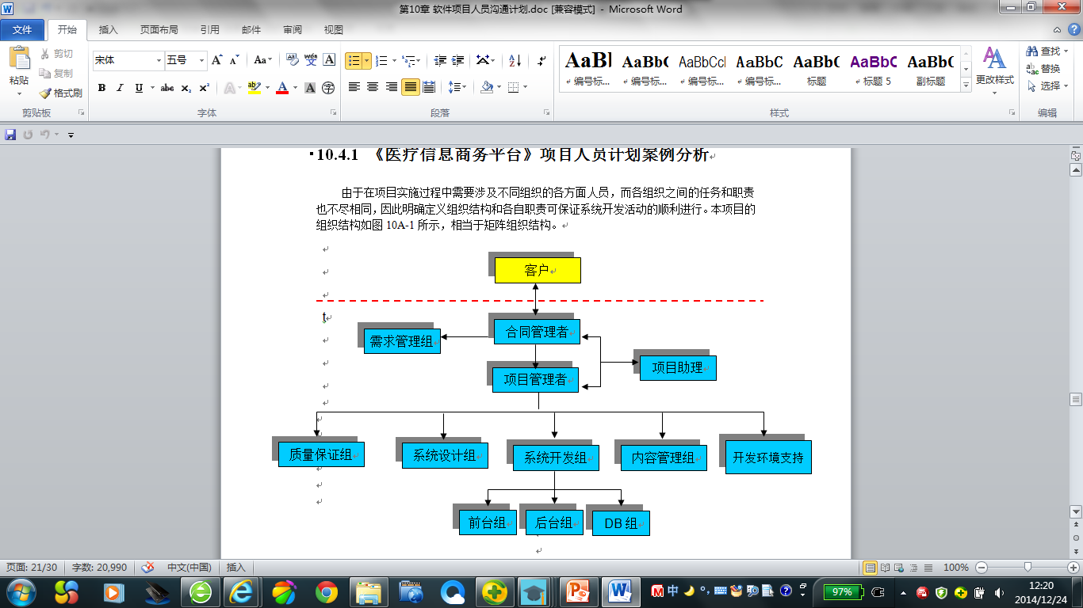
MED：团队组织结构
chapter__10

Slide 57
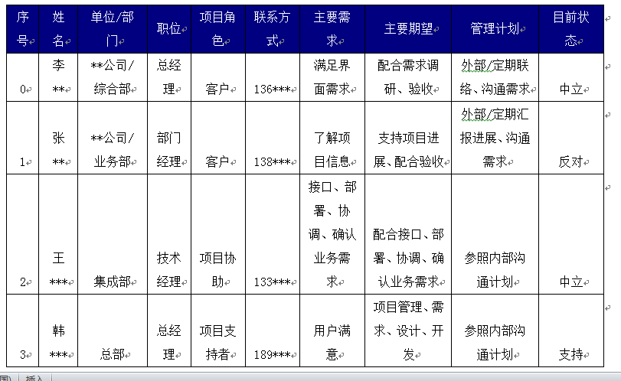
MED干系人计划
chapter__10

Slide 58
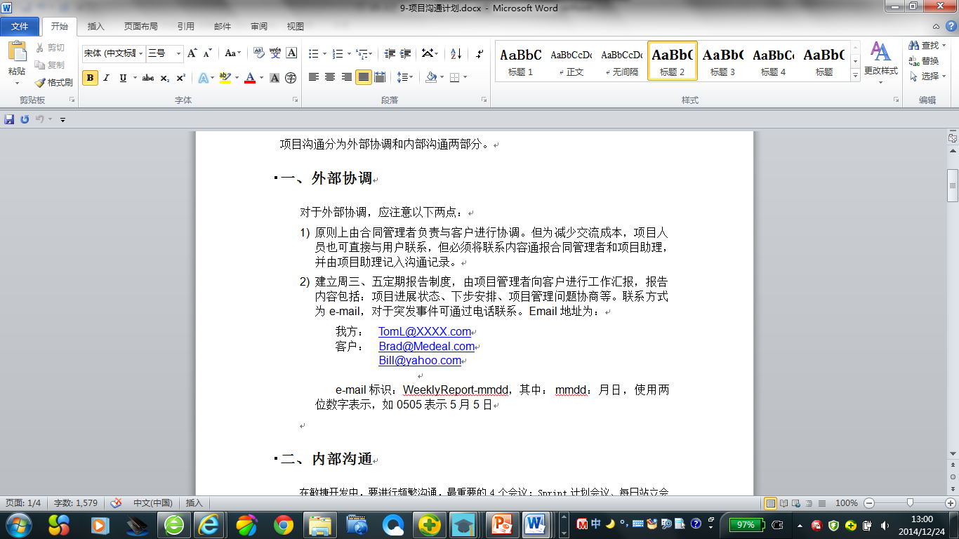
MED沟通计划
chapter__10

Slide 59
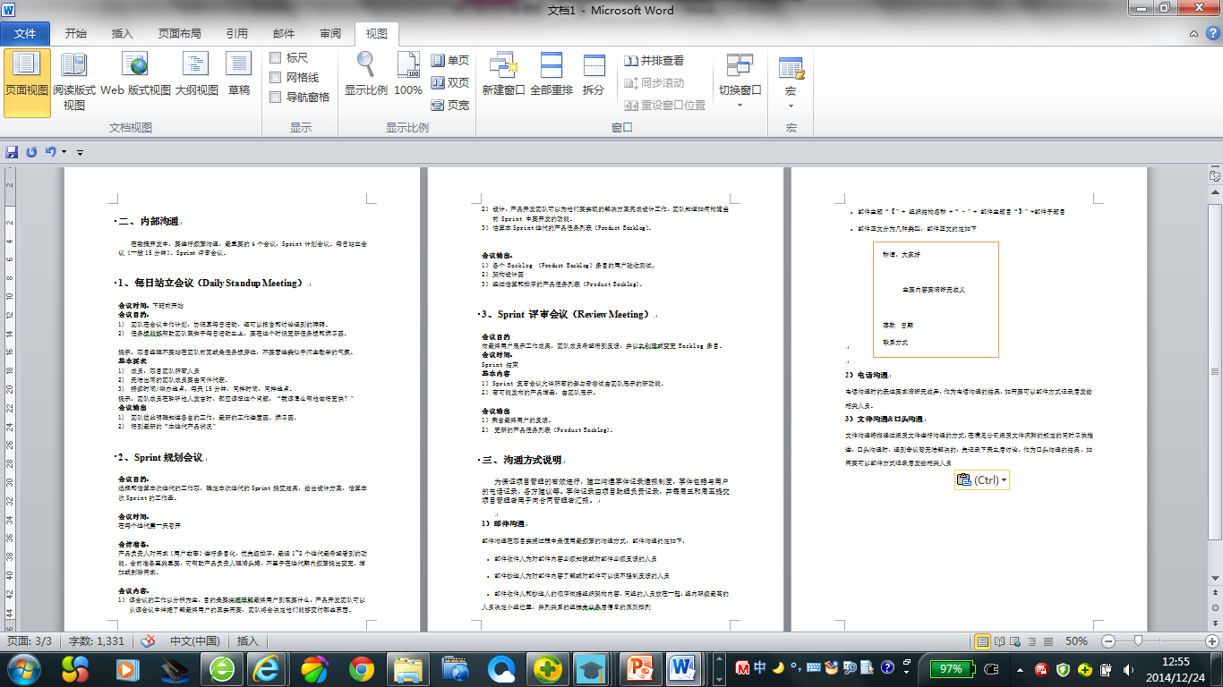
MED沟通计划
chapter__6

Slide 60
小结
项目人员计划
干系人计划
沟通计划
敏捷团队
chapter__10

Slide 61
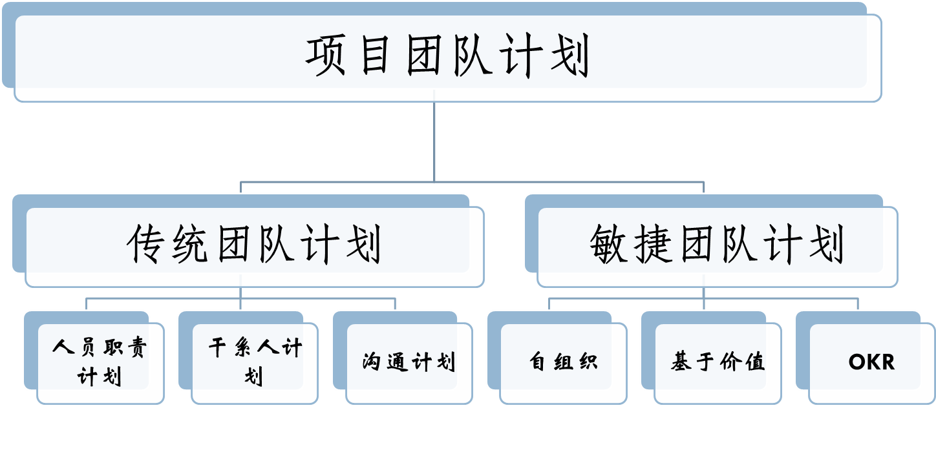
本章小结 –核心之“道”

